Slide 1
WXT
Web and Xml Tool
Bygge og vedlikeholde materiale på web og papir
WXT er bygget på en illusjon:
dersom verden er velformet kan all informasjon
finnes ved hjelp av en URI og en XPATH
B. Stenseth
http://www.it.hiof.no/wxt/wxtsite/

Slide 2
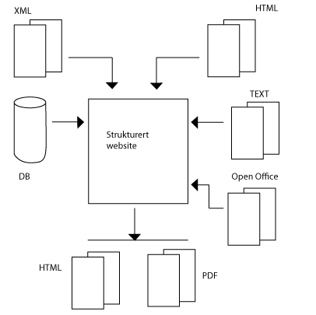
WXT
B. Stenseth
http://www.it.hiof.no/wxt/wxtsite/

Slide 3
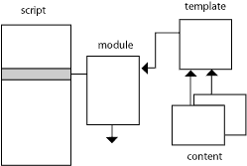
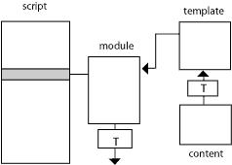
WXT
B. Stenseth
http://www.it.hiof.no/wxt/wxtsite/

Slide 4
WXT
<?xml version="1.0" encoding="UTF-8"?>
<wscript version="1.0" >
<definitions>
<option name="output-format" value="xhtml"/>
<pathfragment id="common" value="../common-new"/>
<fragment id="svnjoglrep">https://svn.hiof.no/svn/psource/JOGL/</fragment>
<command id="prepare"
line="${_scriptcatalog}/antbat.bat ${_scriptcatalog}" wait="yes"/>
</definitions>
<module name="Velkommen" id="Welcome" template="I"
location="index.shtml" books="all"
description="Introduksjon av dette vevstedet">
<xmlcontent location="admin/b-index.xml"/>
</module>
....
</wscript>
B. Stenseth
http://www.it.hiof.no/wxt/wxtsite/

Slide 5
WXT
Processing Instruction
<?name data?>
<?_wxt importxml location="myfile.xml" xpath="//div[@id='export']"?>
<?_wxt modulemap books="math"?>
<?_wxt xlink id="_parent"?>
<?_wxt collect books="some" xpath="//h1"?>
B. Stenseth
http://www.it.hiof.no/wxt/wxtsite/

